Slide 1

ODMORKO
LJETO 2019. www.odmorko.hr
#odmorkoljeto2019

Slide 2
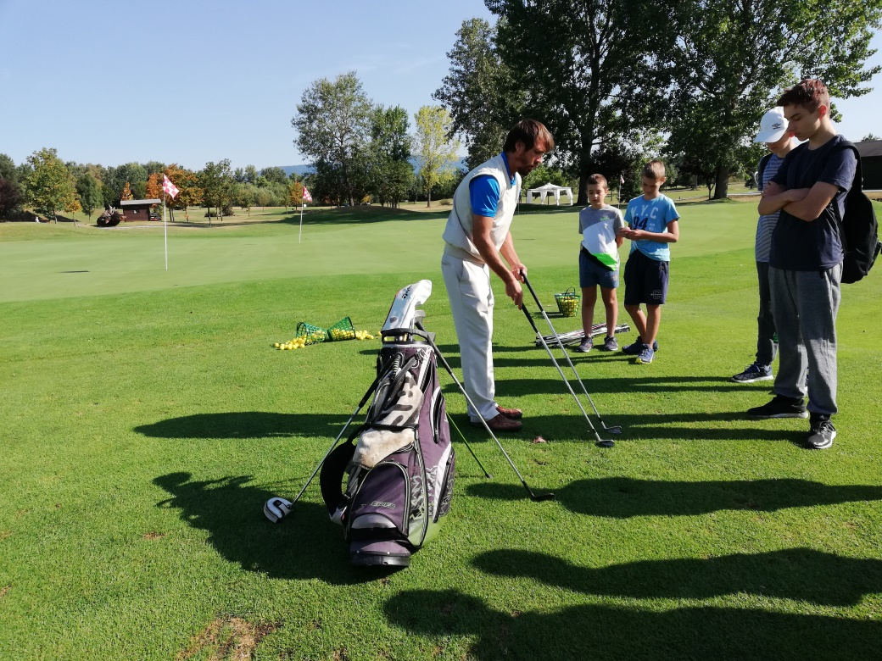
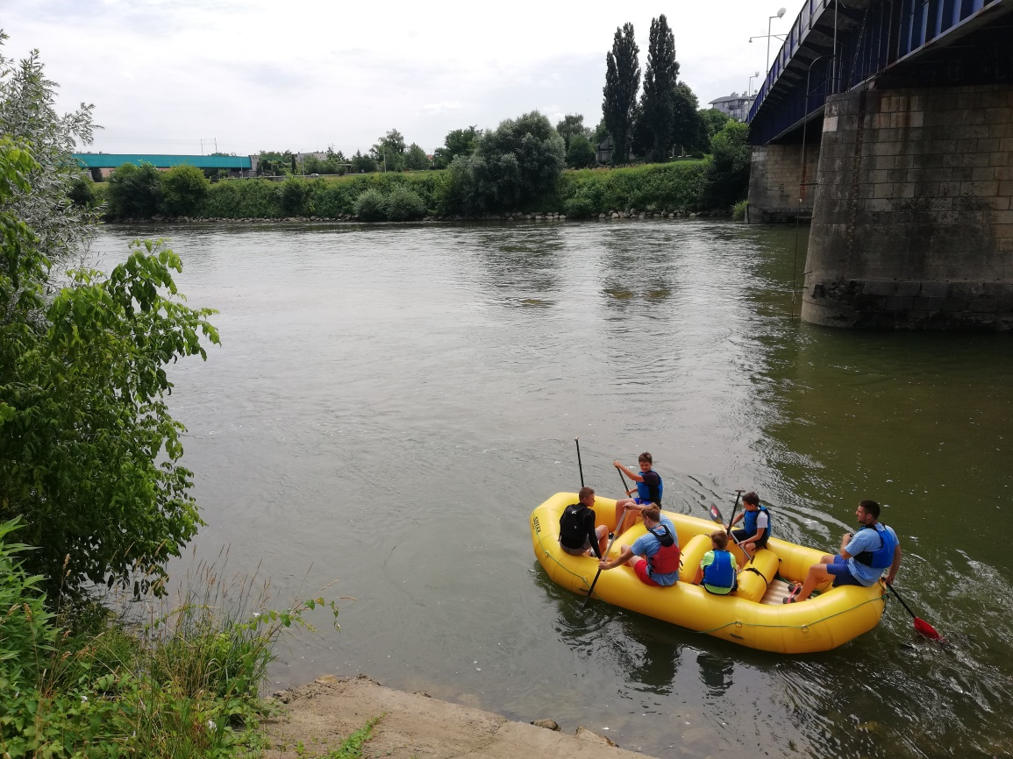
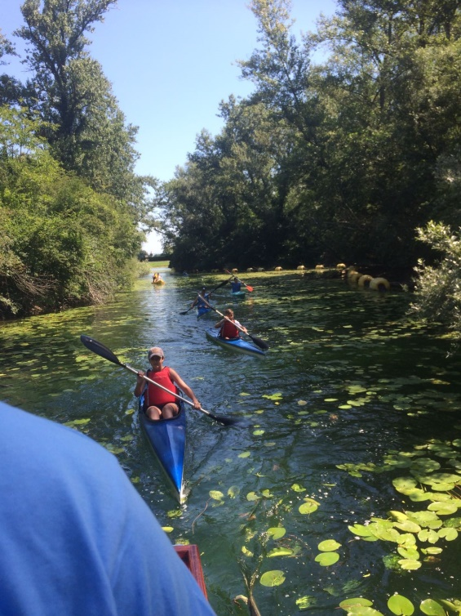
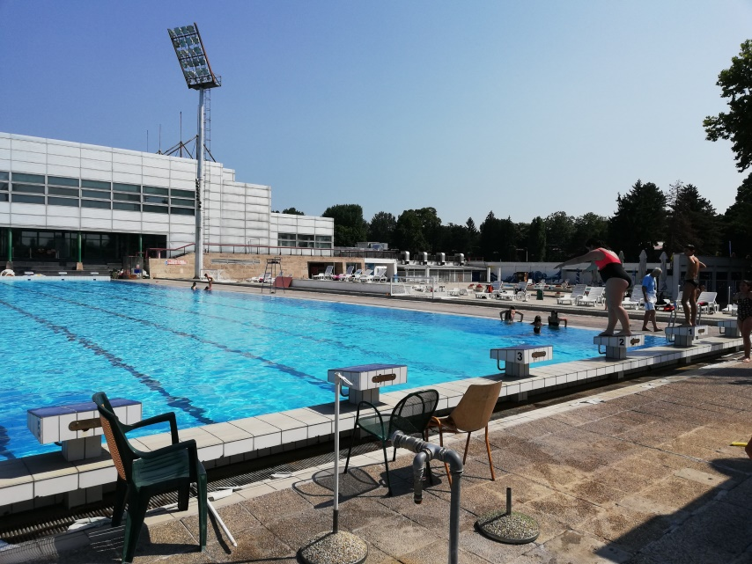
#odmorkoljeto2019

Slide 3

PLAKAT
(klikni)
#odmorkoljeto2019

Slide 4
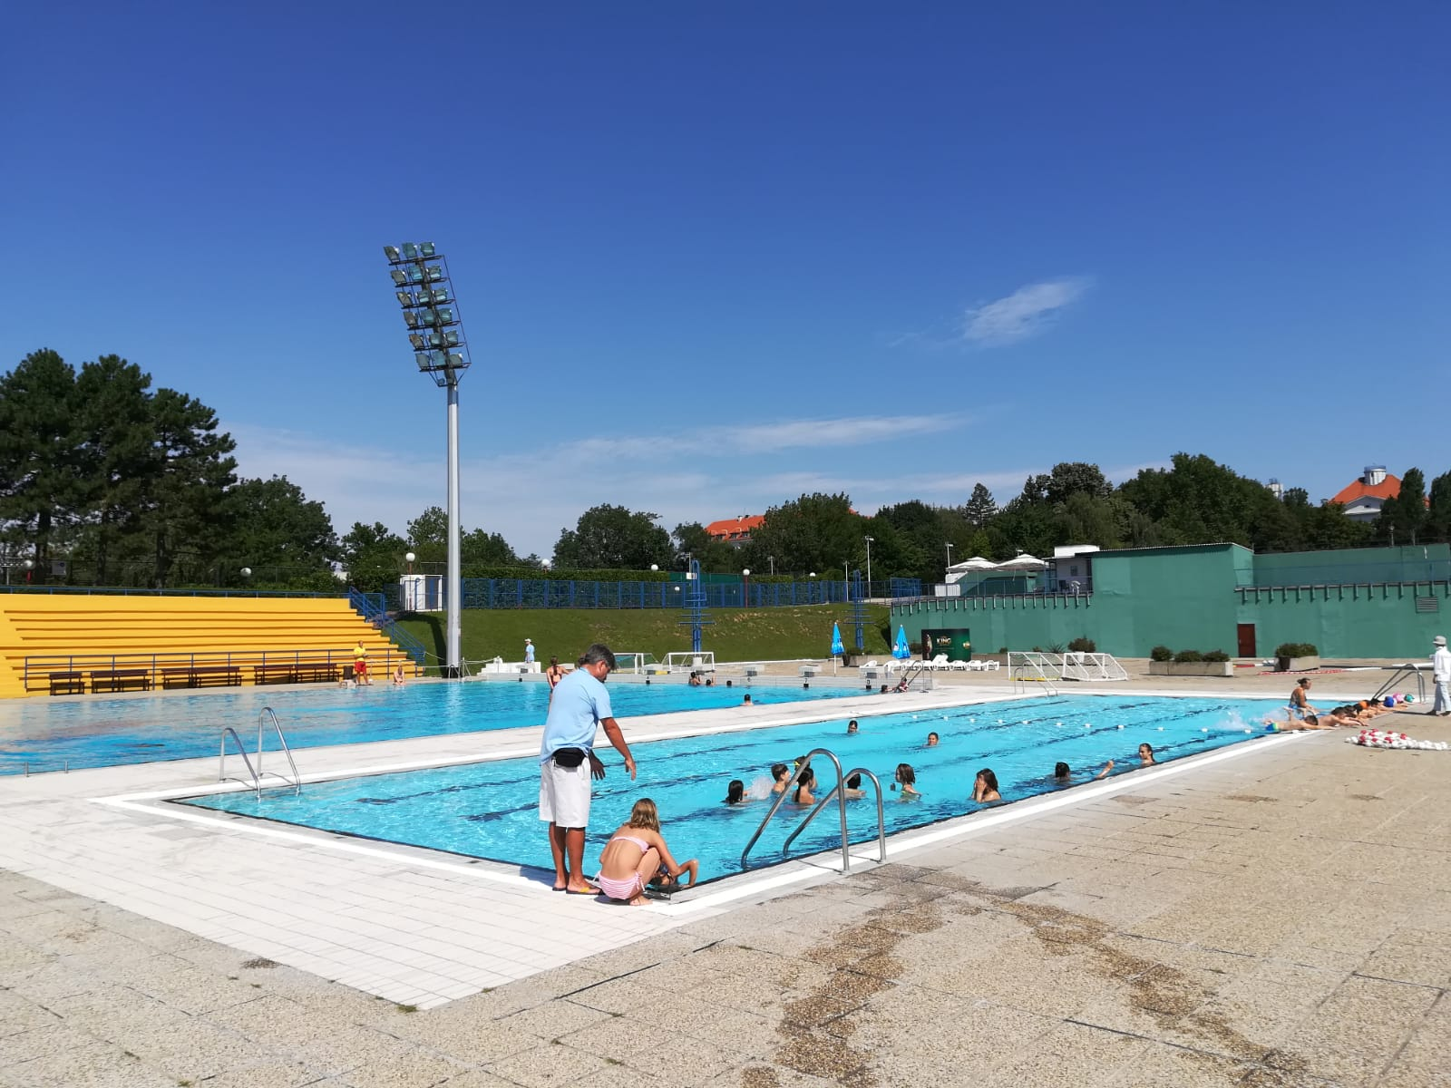
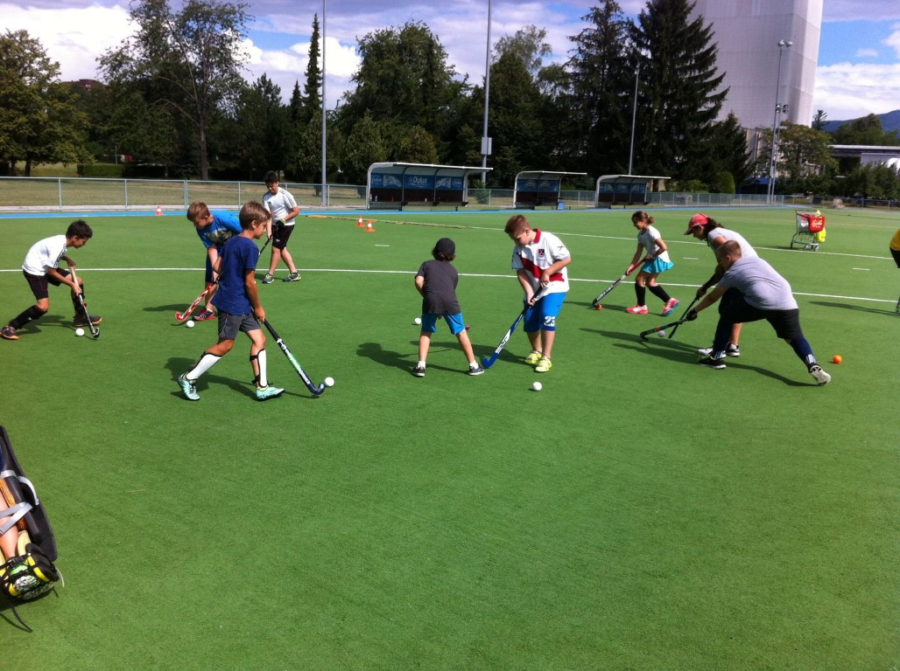
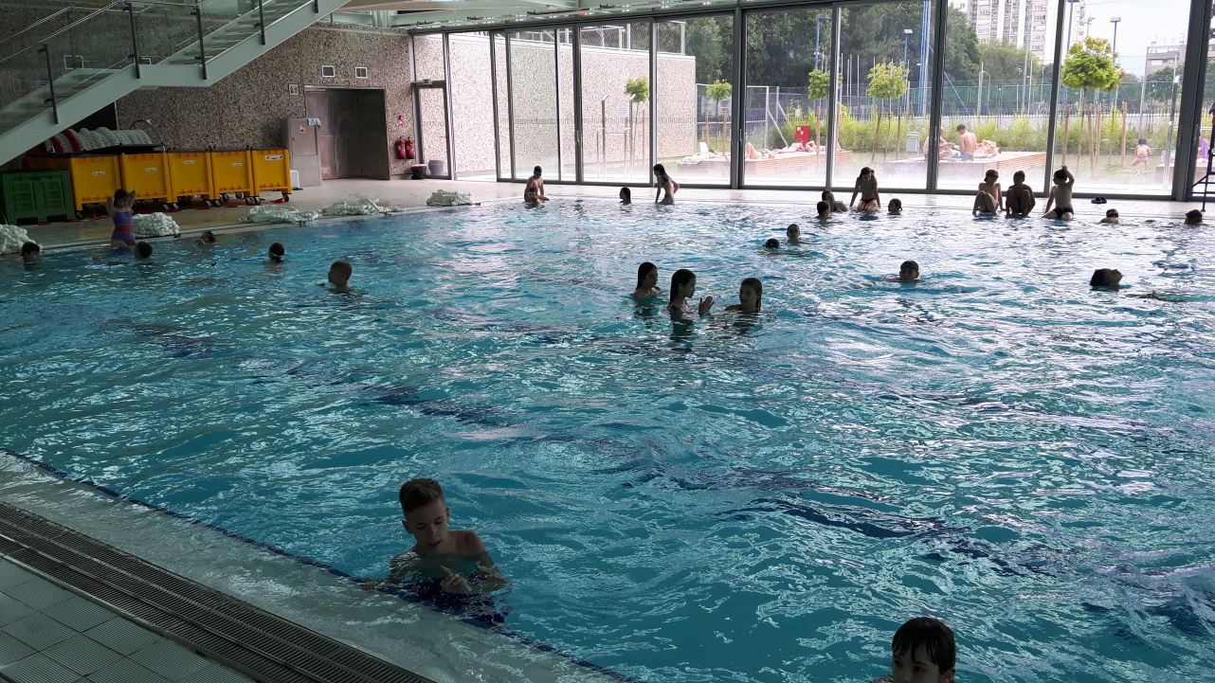
#odmorkoljeto2019

Slide 5
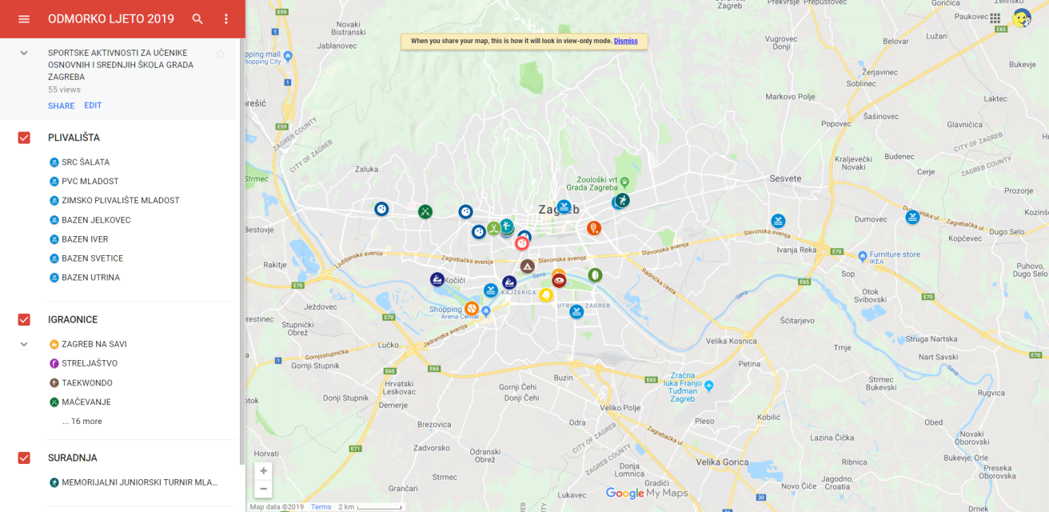
INTERAKTIVNA KARTA
Sve je dostupno na internetu
Potražite na ovom linku
#odmorkoljeto2019

Slide 6
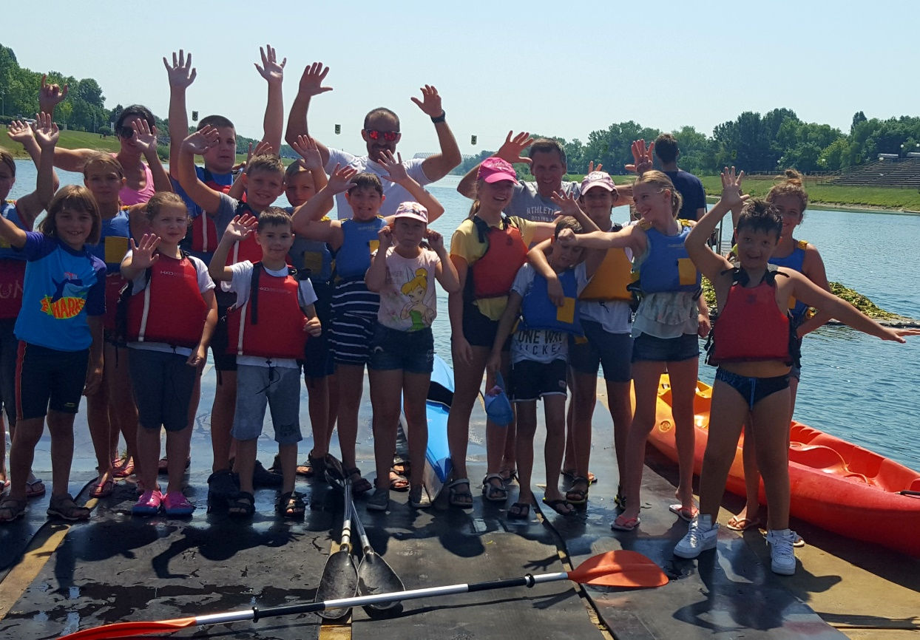
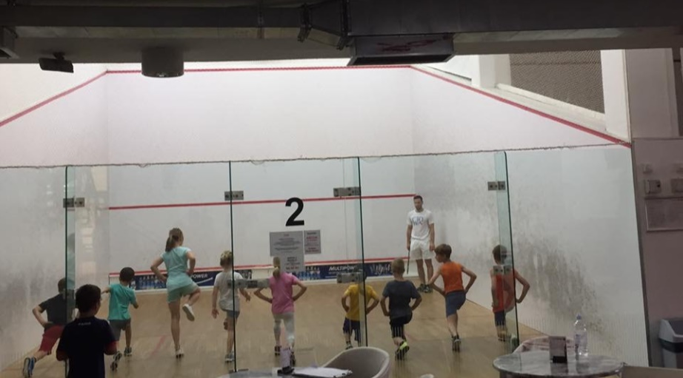
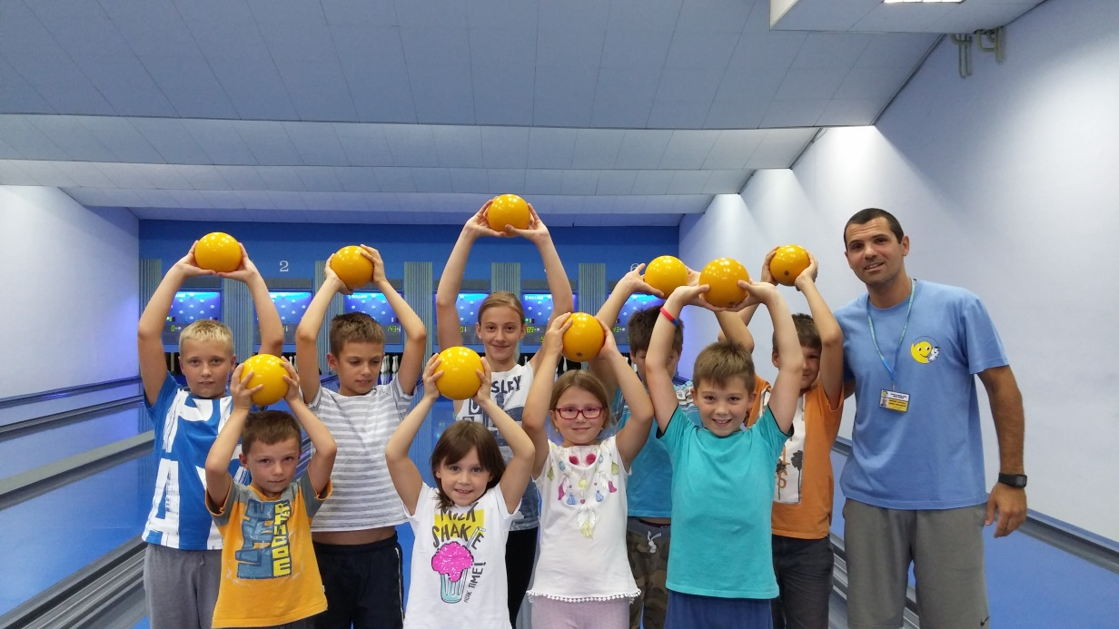
#odmorkoljeto2019

Slide 7





odmorko.hr
instagram.com/skolski_sport_grada_zagreba/
@sssgz
twitter.com/SchoolSportZgb
youtube.com/user/SKSSZG
#odmorkoljeto2019

Slide 8
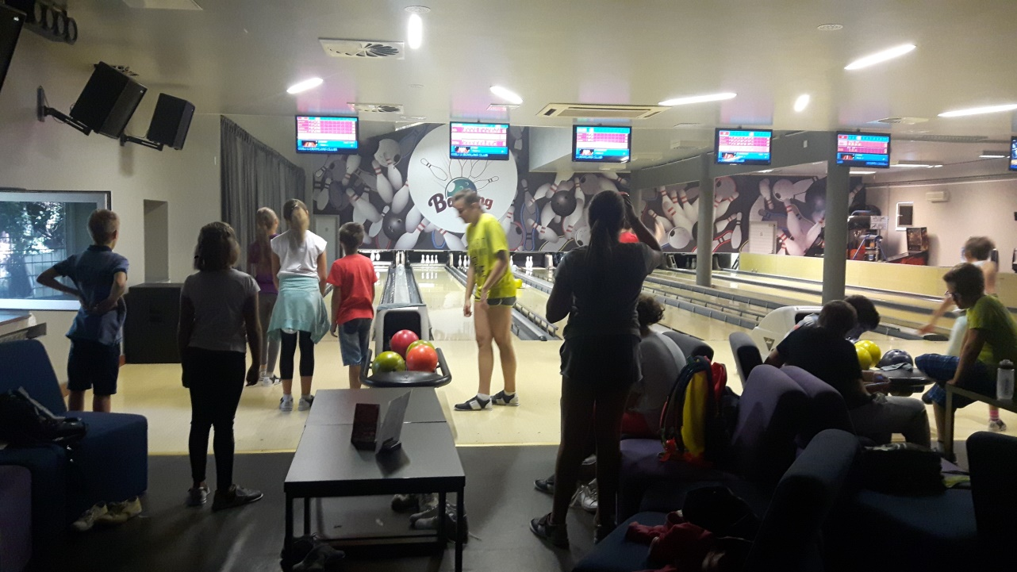
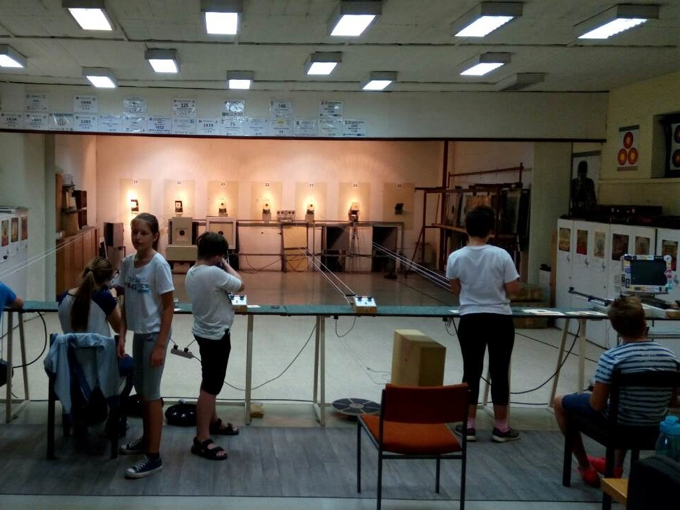
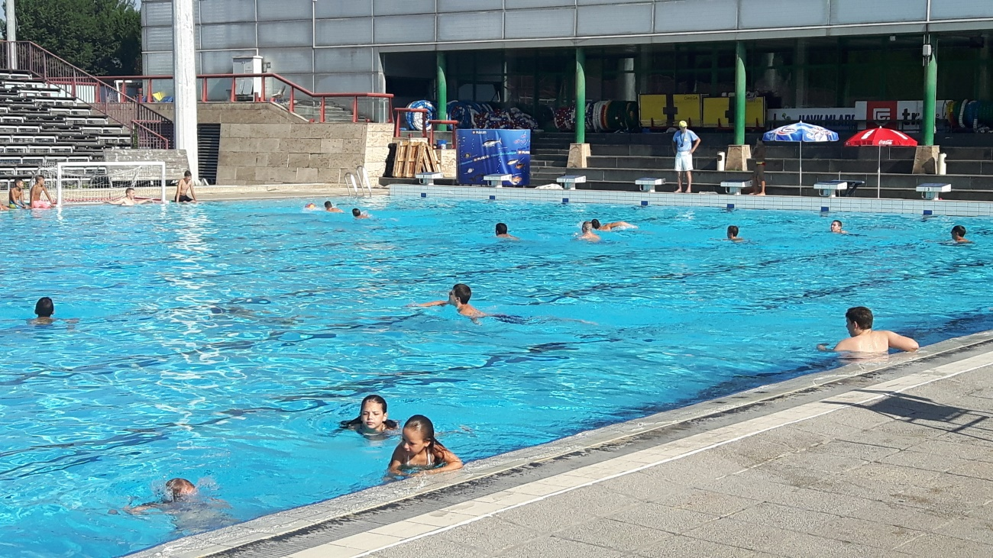
#odmorkoljeto2019

Slide 9
ISKAZNICE
Za sve programe Saveza potrebna je iskaznica
http://www.skolski-sport-zg.hr/iskaznice.aspx
#odmorkoljeto2019

